Slide 2
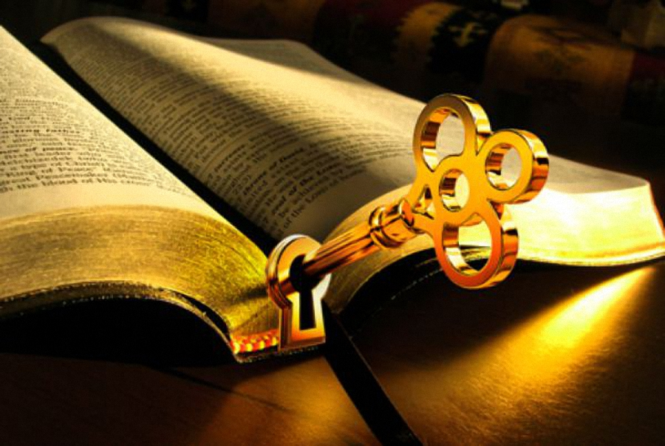
APOCALIPSIS
Los Cristianos
& Sus Aliados
-- Parte 3 --
¡Desbloqueando el Misterio!

Slide 3
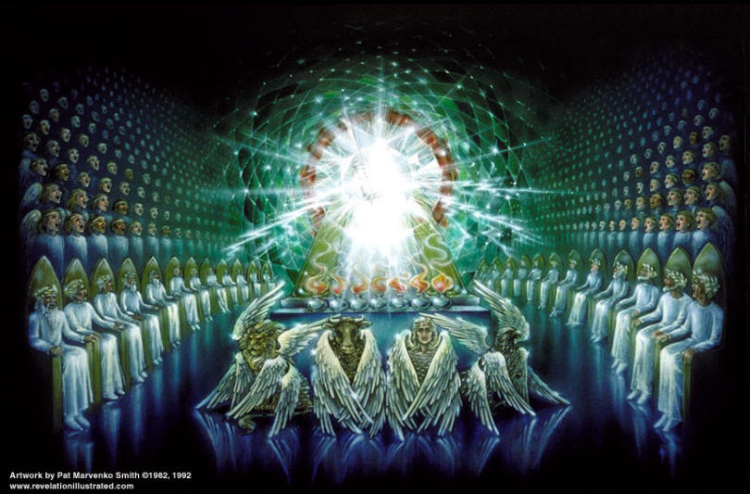
ALIADO # 1 - DIOS

Slide 4
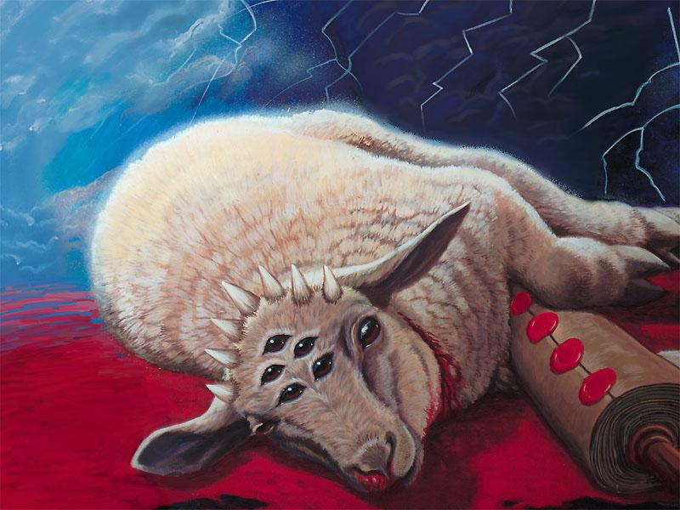
ALIADO # 2 - JESUS

Slide 5
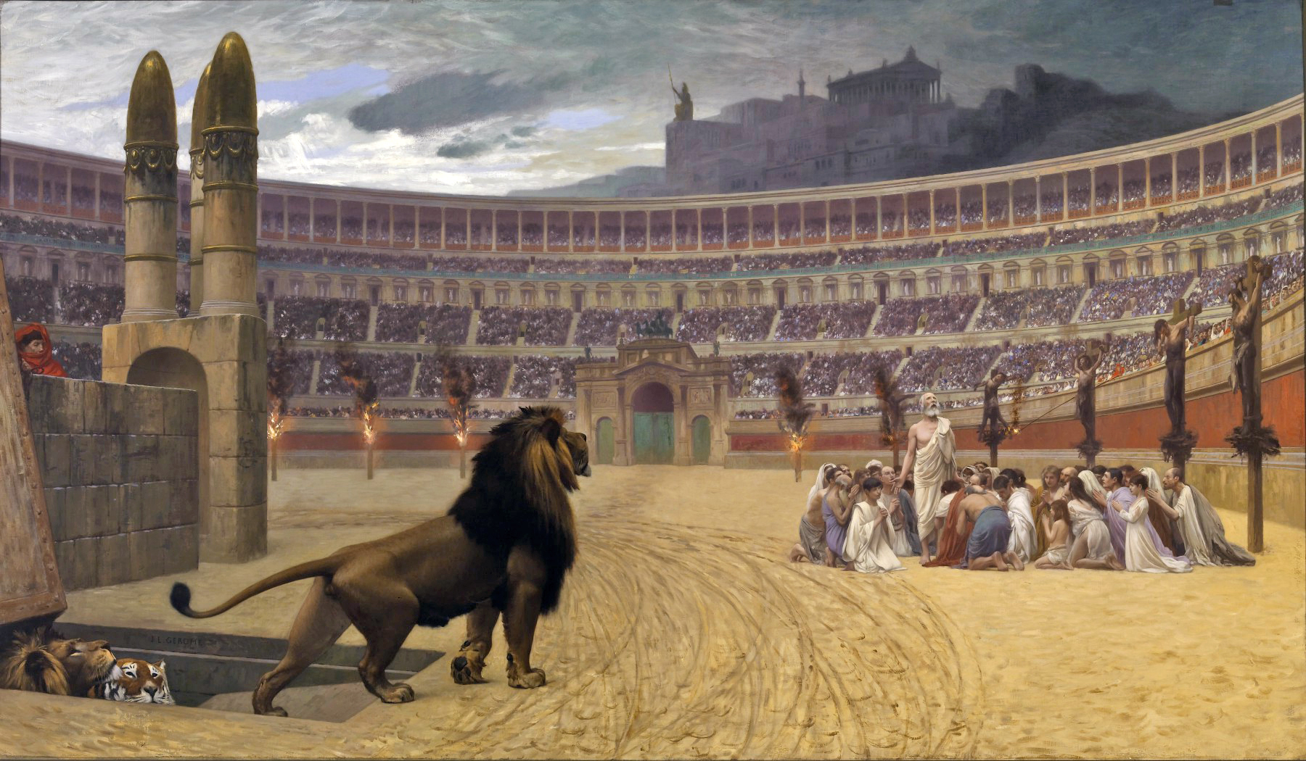
ALIADO # 3 –
Los Cristianos Fieles de la Tierra

Slide 6
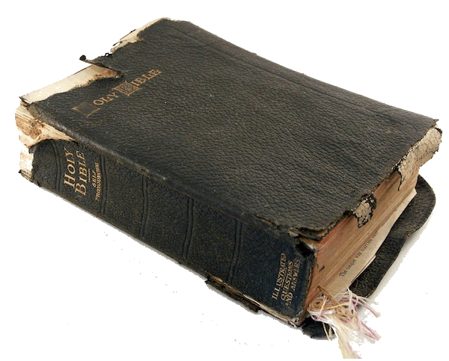
Apocalipsis
2:10,13
No temas en nada lo que vas a padecer. He aquí, el diablo echará a algunos de vosotros en la cárcel, para que seáis probados, y tendréis tribulación por diez días. Sé fiel hasta la muerte, y yo te daré la corona de la vida.
13 Yo conozco tus obras, y dónde moras, donde está el trono de Satanás; pero retienes mi nombre, y no has negado mi fe, ni aun en los días en que Antipas mi testigo fiel fue muerto entre vosotros, donde mora Satanás.

Slide 7
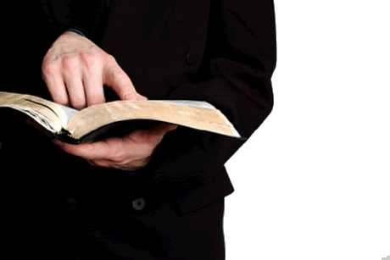
Apocalipsis
6:9-11
9 Cuando abrió el quinto sello, vi bajo el altar las almas de los que habían sido muertos por causa de la palabra de Dios y por el testimonio que tenían.
10 Y clamaban a gran voz, diciendo: ¿Hasta cuándo, Señor, santo y verdadero, no juzgas y vengas nuestra sangre en los que moran en la tierra?
11 Y se les dieron vestiduras blancas, y se les dijo que descansasen todavía un poco de tiempo, hasta que se completara el número de sus consiervos y sus hermanos, que también habían de ser muertos como ellos.

Slide 8
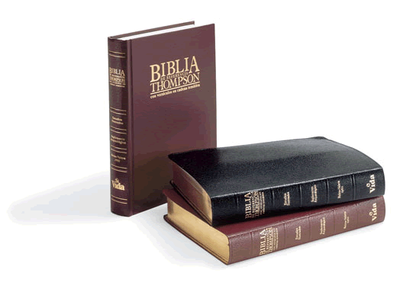
Apocalipsis
12:10-11
10 Entonces oí una gran voz en el cielo, que decía: Ahora ha venido la salvación, el poder, y el reino de nuestro Dios, y la autoridad de su Cristo; porque ha sido lanzado fuera el acusador de nuestros hermanos, el que los acusaba delante de nuestro Dios día y noche.
11 Y ellos le han vencido por medio de la sangre del Cordero y de la palabra del testimonio de ellos, y menospreciaron sus vidas hasta la muerte.

Slide 9
Apocalipsis
14:1-5
1 Después miré, y he aquí el Cordero estaba en pie sobre el monte de Sion, y con él ciento cuarenta y cuatro mil, que tenían el nombre de él y el de su Padre escrito en la frente.
2 Y oí una voz del cielo como estruendo de muchas aguas, y como sonido de un gran trueno; y la voz que oí era como de arpistas que tocaban sus arpas.
3 Y cantaban un cántico nuevo delante del trono, y delante de los cuatro seres vivientes, y de los ancianos; y nadie podía aprender el cántico sino aquellos ciento cuarenta y cuatro mil que fueron redimidos de entre los de la tierra.

Slide 10
Apocalipsis
14:1-5
4 Estos son los que no se contaminaron con mujeres, pues son vírgenes. Estos son los que siguen al Cordero por dondequiera que va. Estos fueron redimidos de entre los hombres como primicias para Dios y para el Cordero;
5 y en sus bocas no fue hallada mentira, pues son sin mancha delante del trono de Dios.

Slide 11
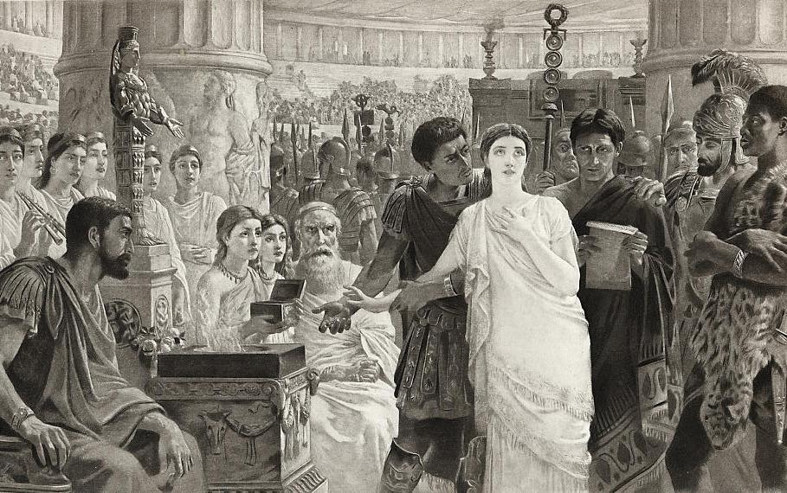
¿ESTÁ USTED DEL LADO
DEL SEÑOR?

Slide 12
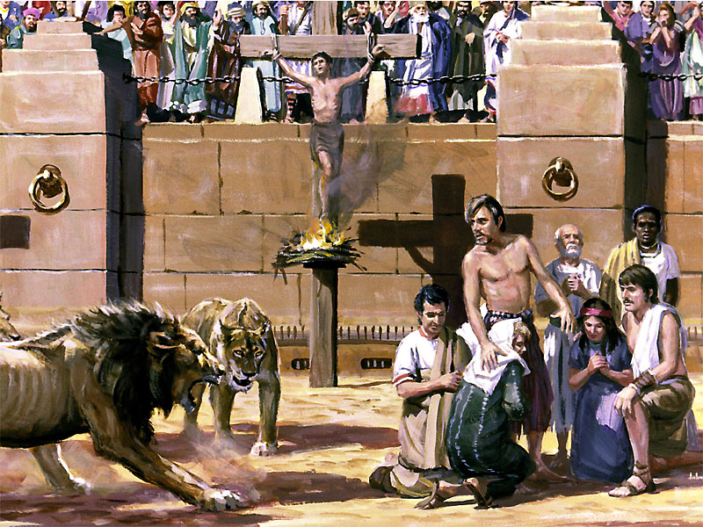
¿ESTÁ USTED DEL LADO
DEL SEÑOR?

Slide 13
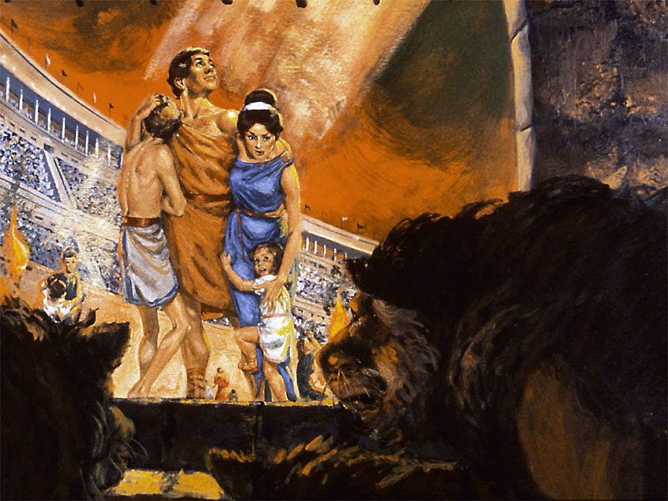
¿ESTÁ USTED DEL LADO
DEL SEÑOR?

Slide 14
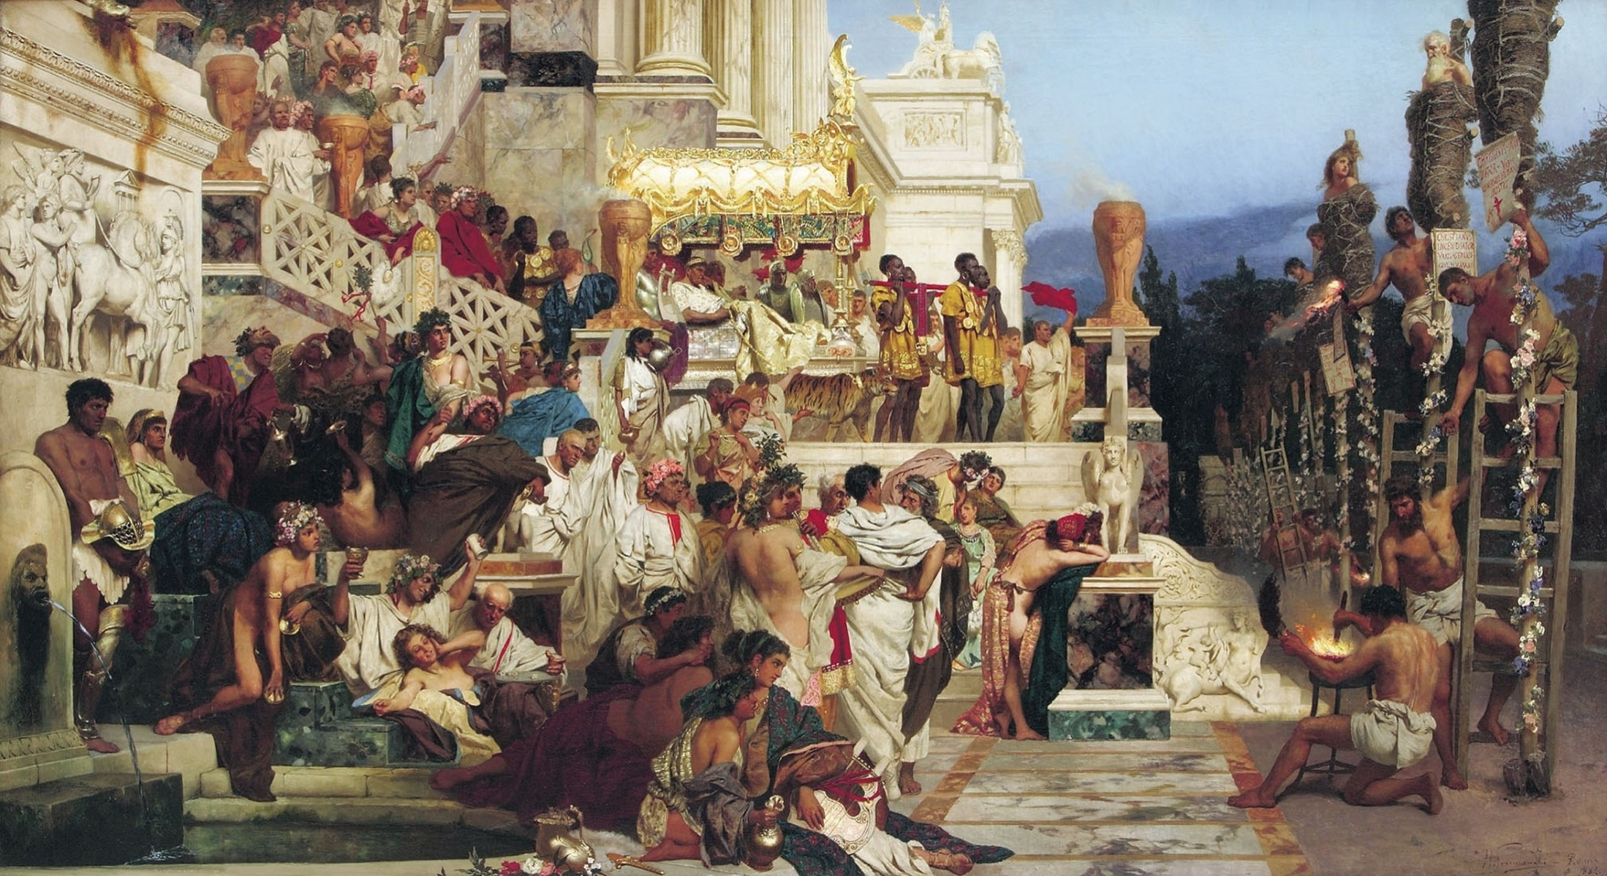
¿ESTÁ USTED DEL LADO
DEL SEÑOR?

